Slide 1
Herzlich willkommen zum zweiten ERA Tutorium des Semesters!

Slide 2
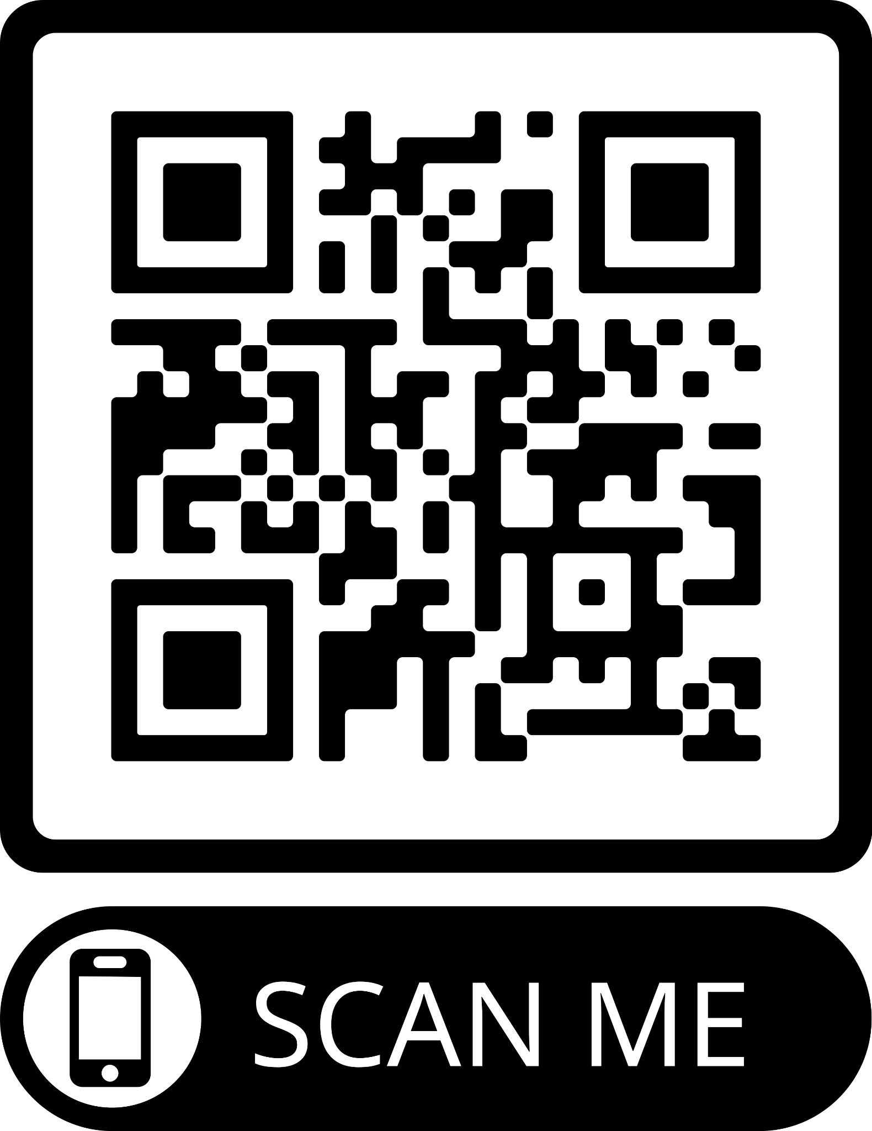


QR-Codes
Montag 10.00
Montag 14.00
Mein Web

Slide 3
Zusammenfassung
Das Blatt gem. lösen
Dies ist kein Ersatz für die VL! Keine Garantie auf Korrektheit. Nur eine Erinnerung an die wichtigsten Themen der Woche.
Es ist nicht nötig, das Blatt vorher zu lösen. Du bekommst für jede Übung etwas Zeit, bevor wir sie gemeinsam lösen.

Slide 4
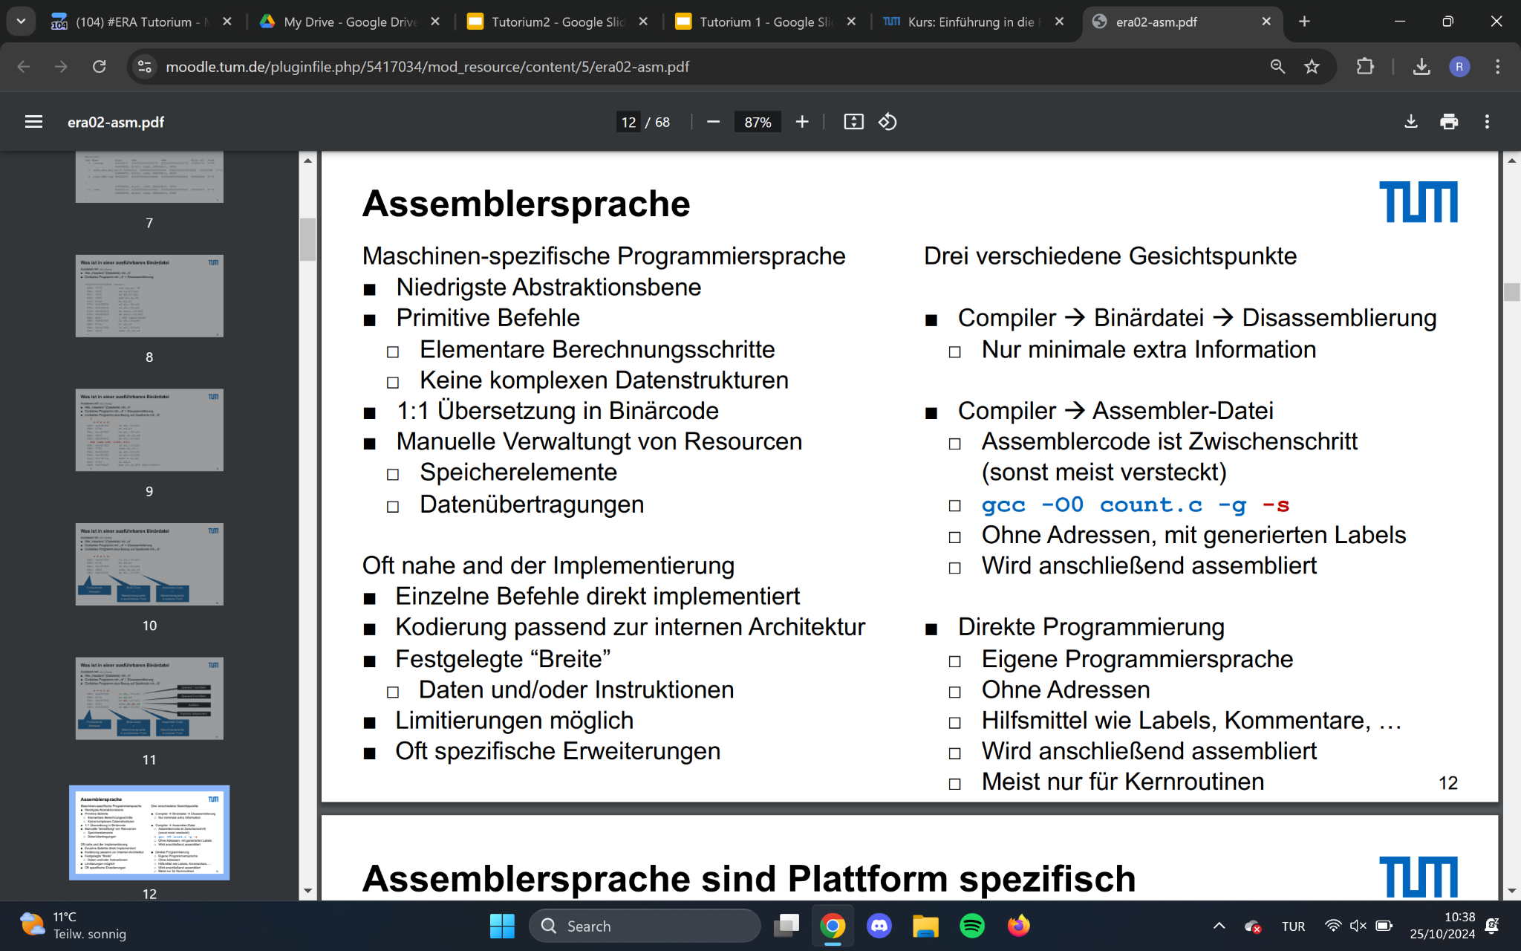
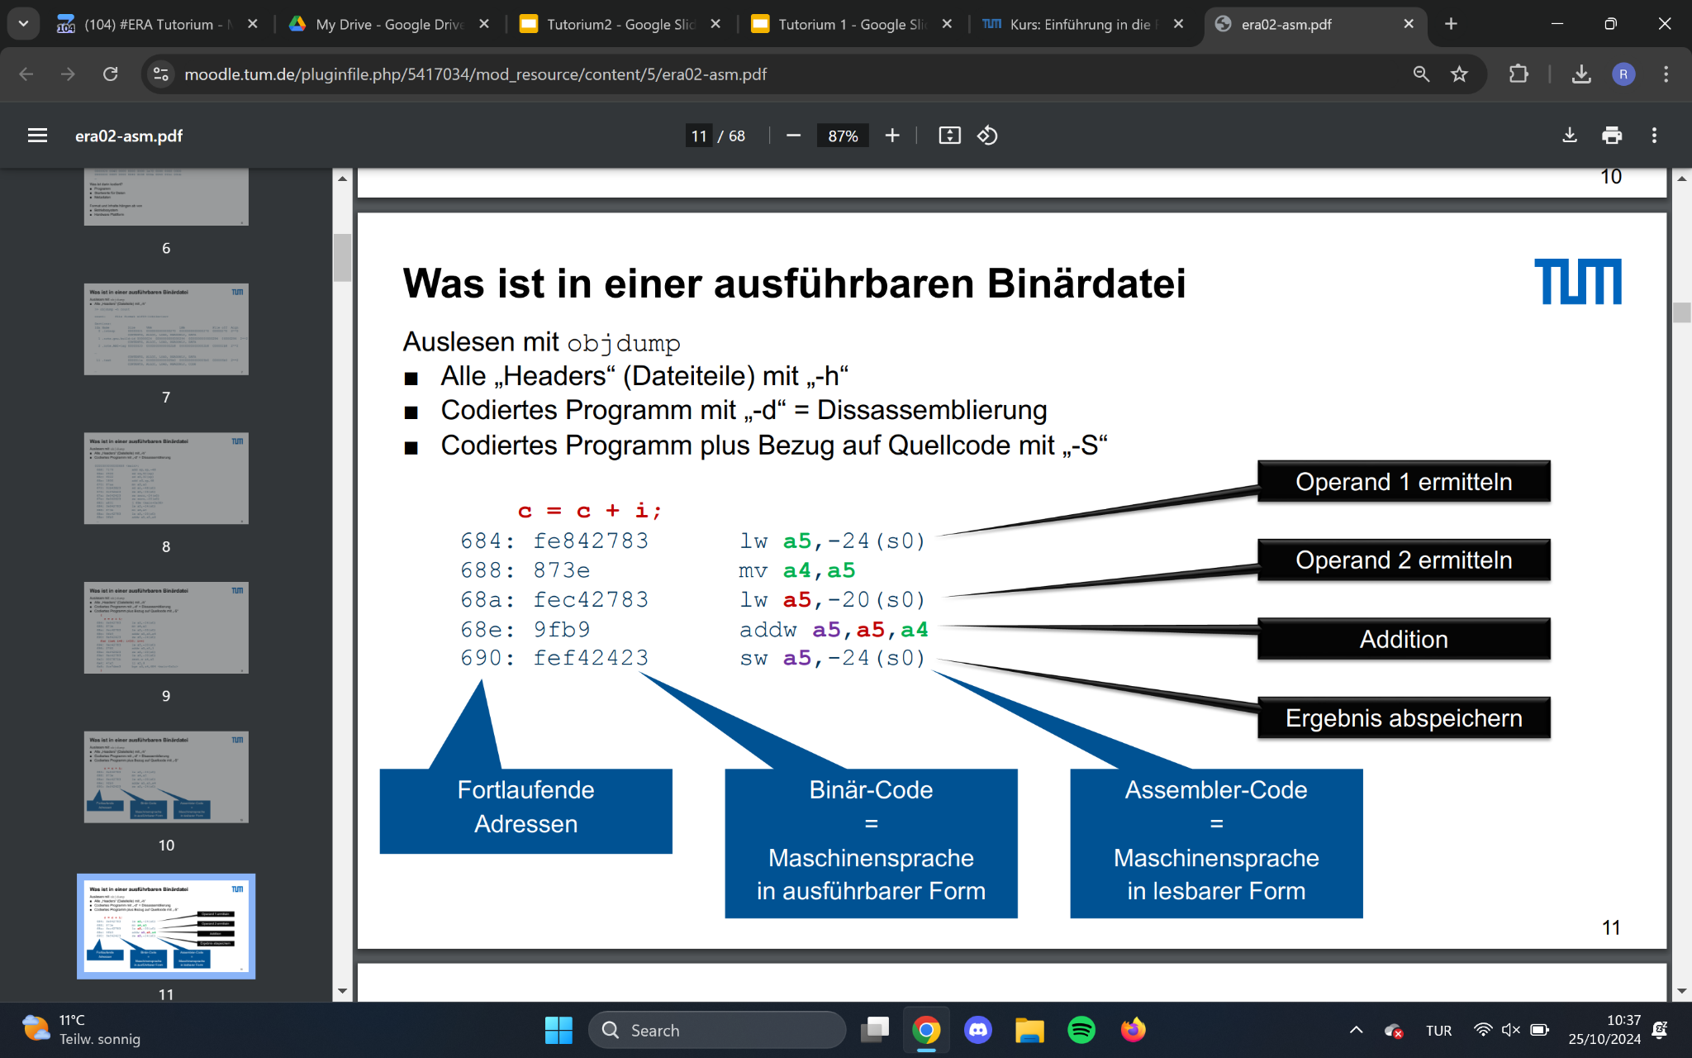
Spaß mit Assembly

Slide 5
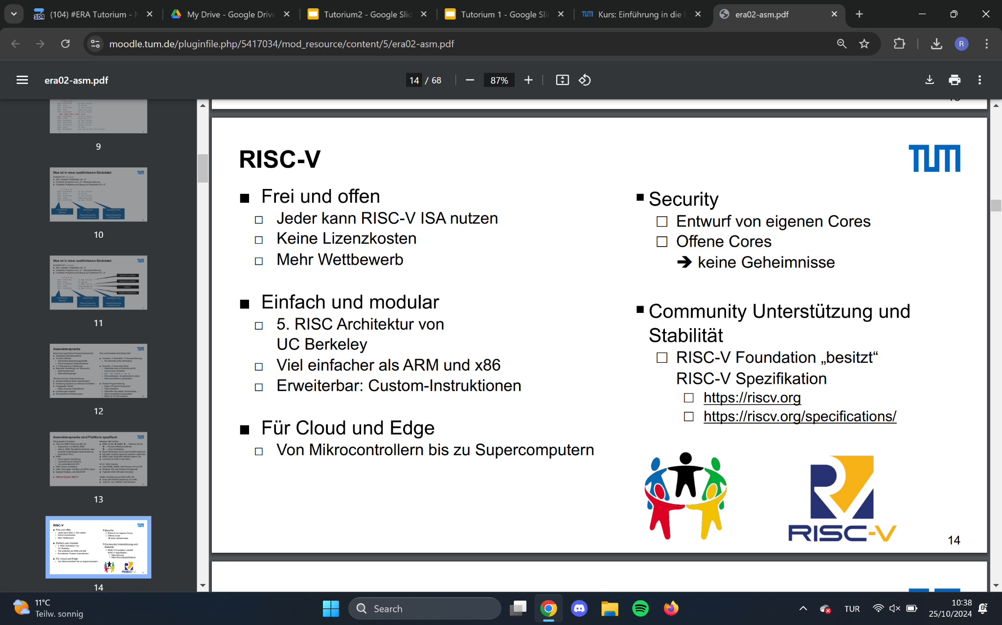
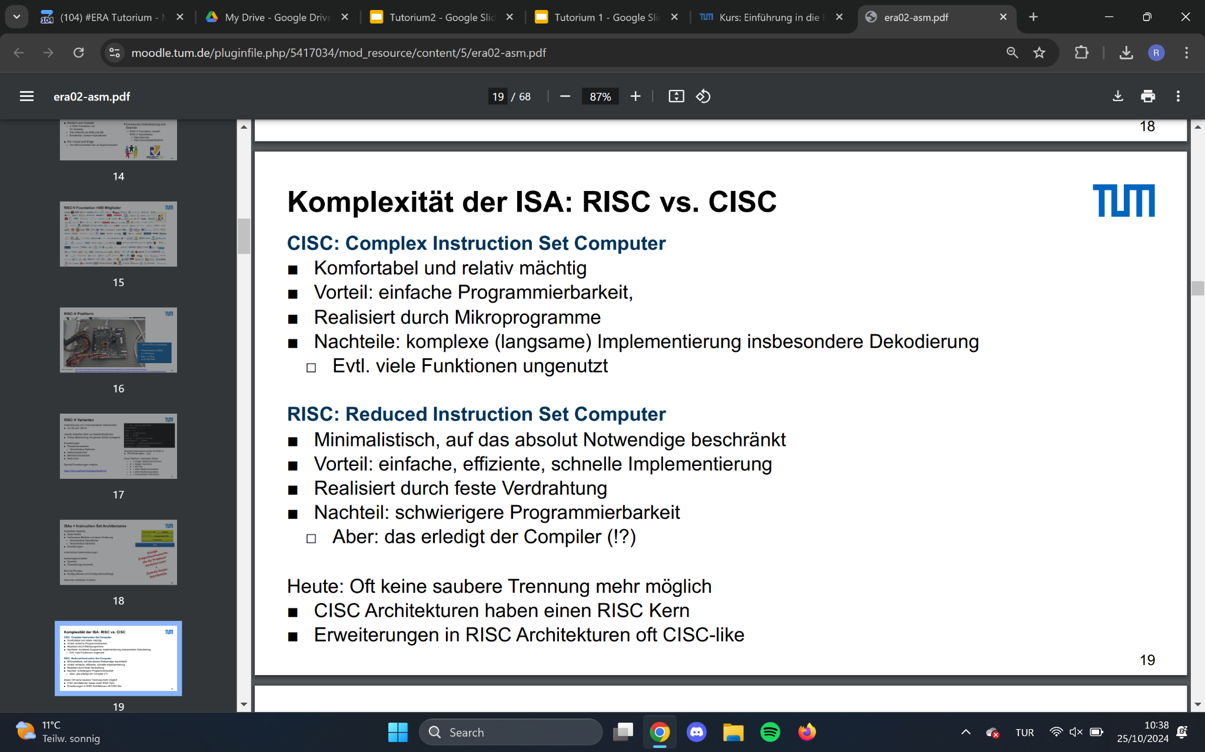
RISC-V

Slide 6
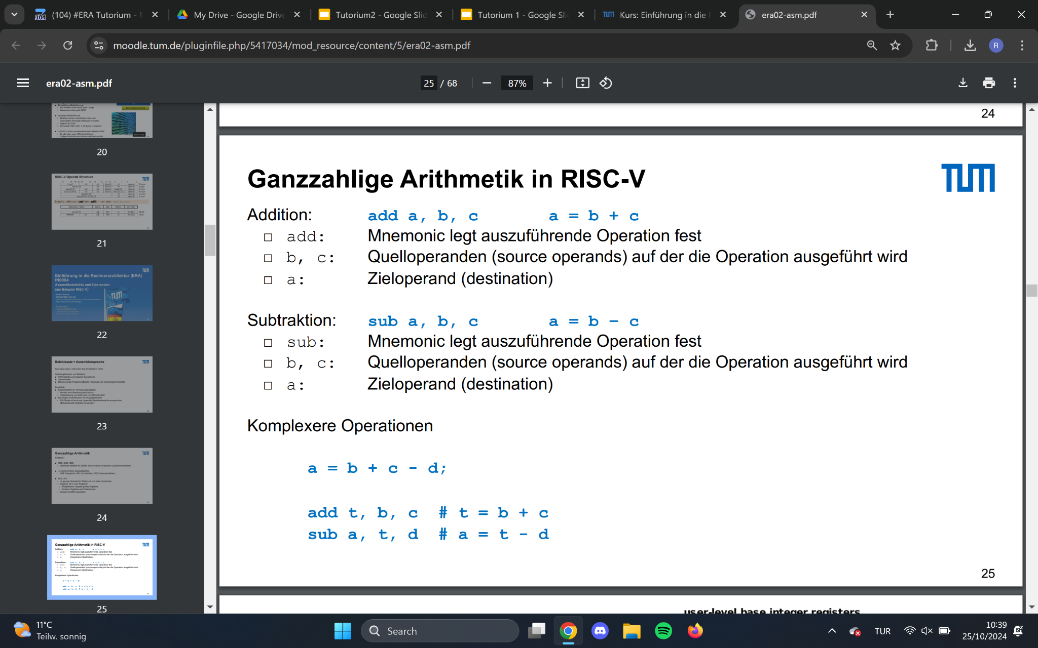
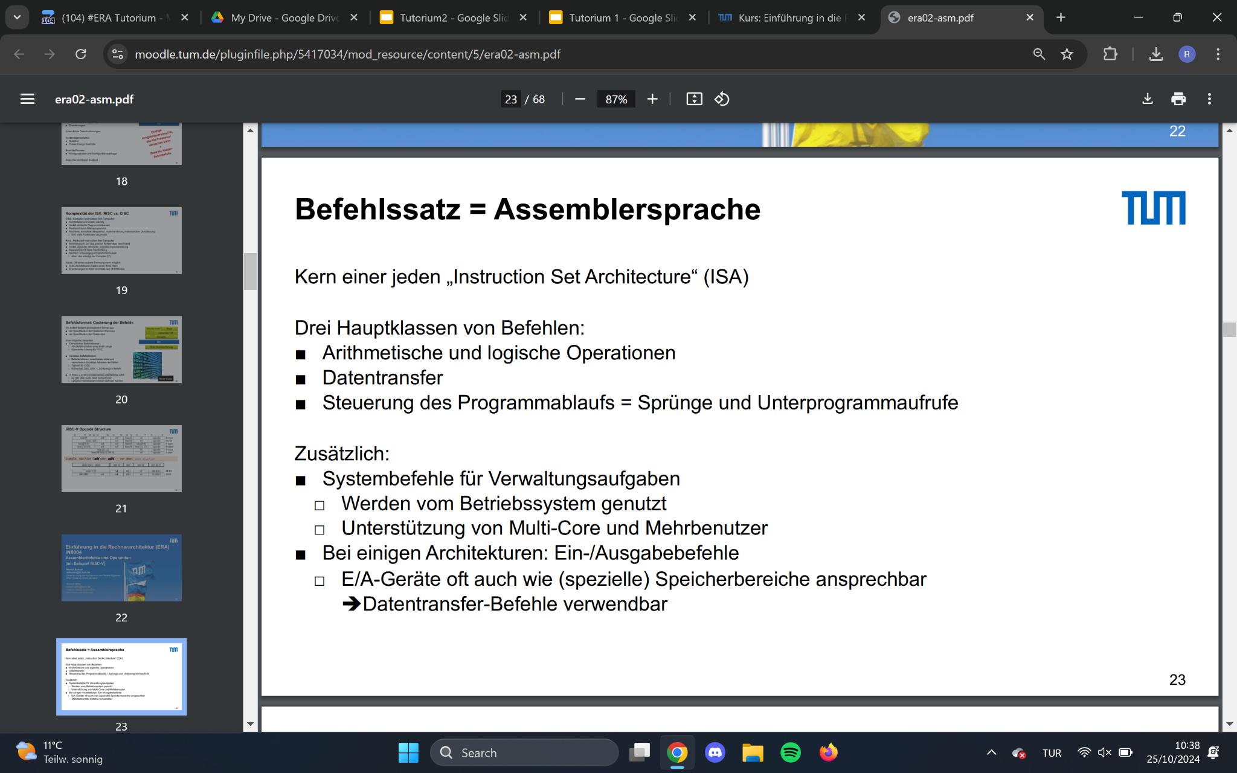
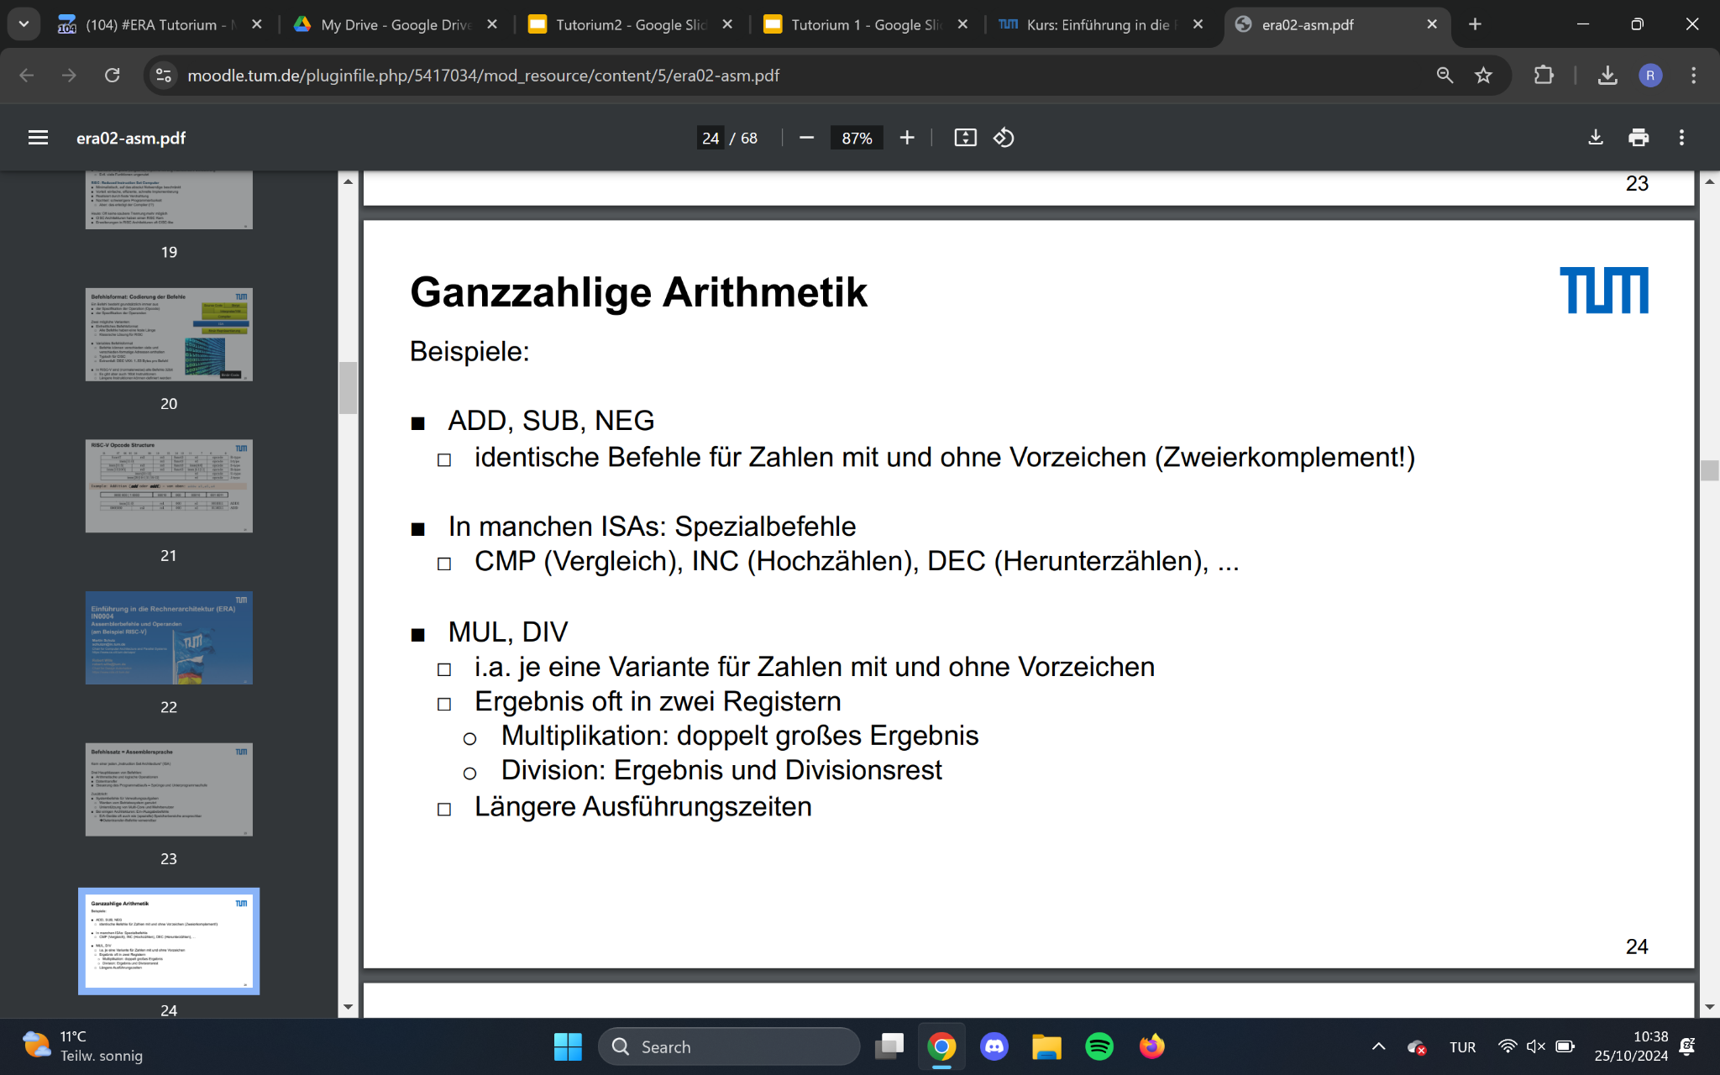
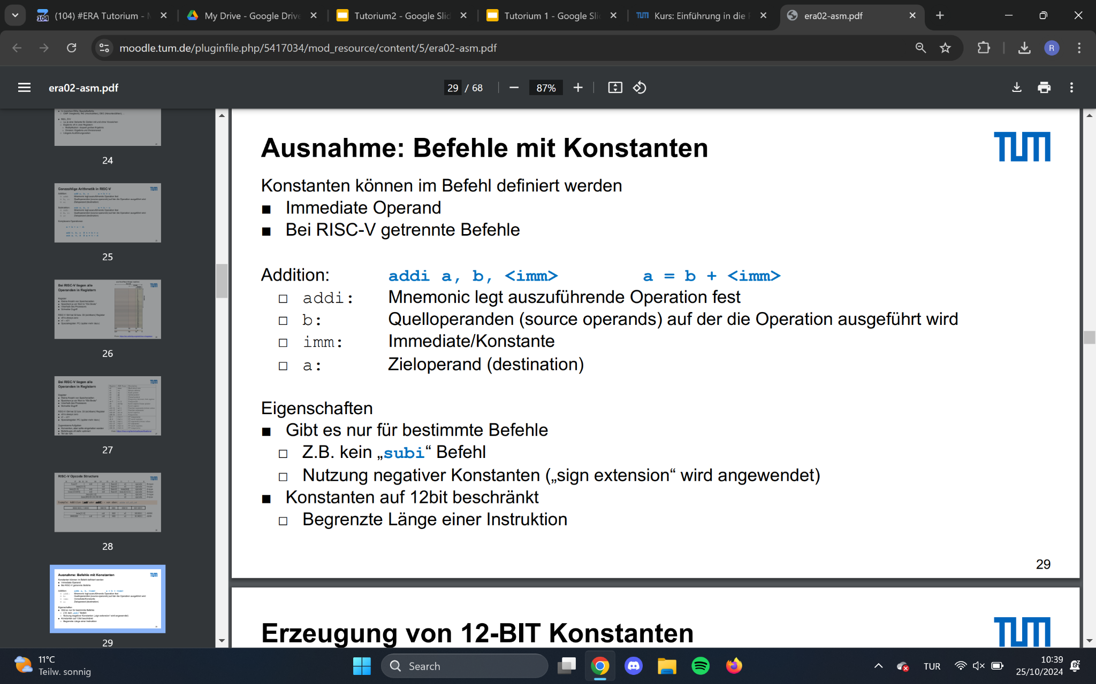
Arithmetische Operationen

Slide 7
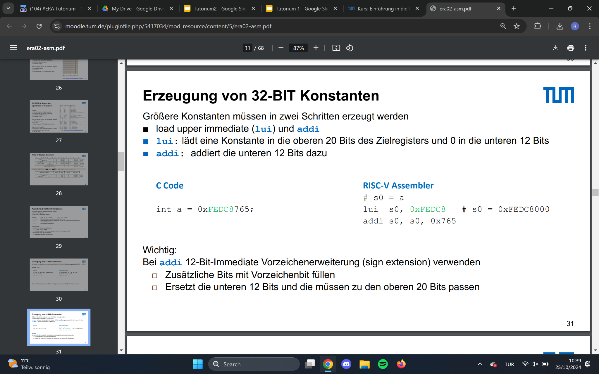
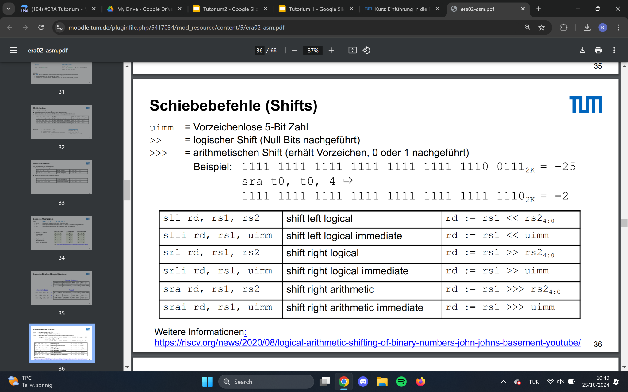
Nützliche Operationen

Slide 8
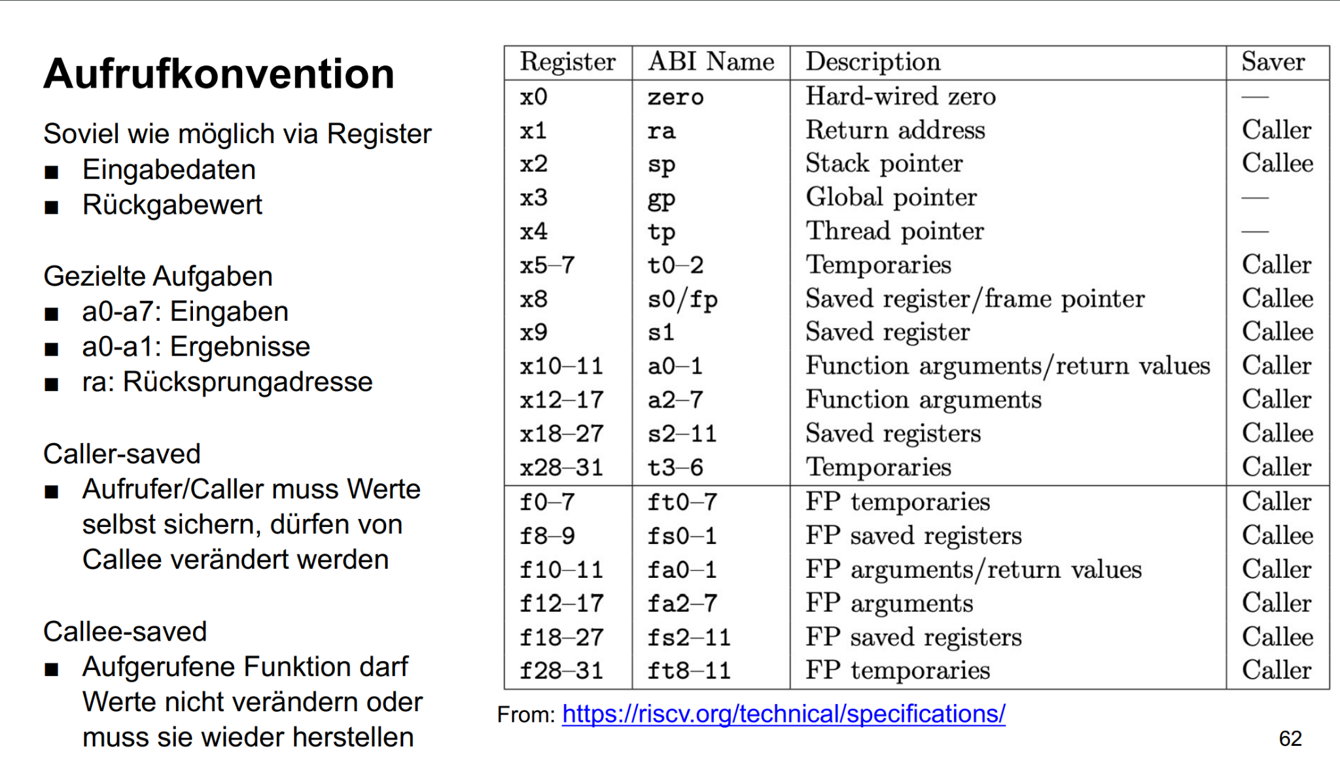
Call the convention a calling convention

Slide 9
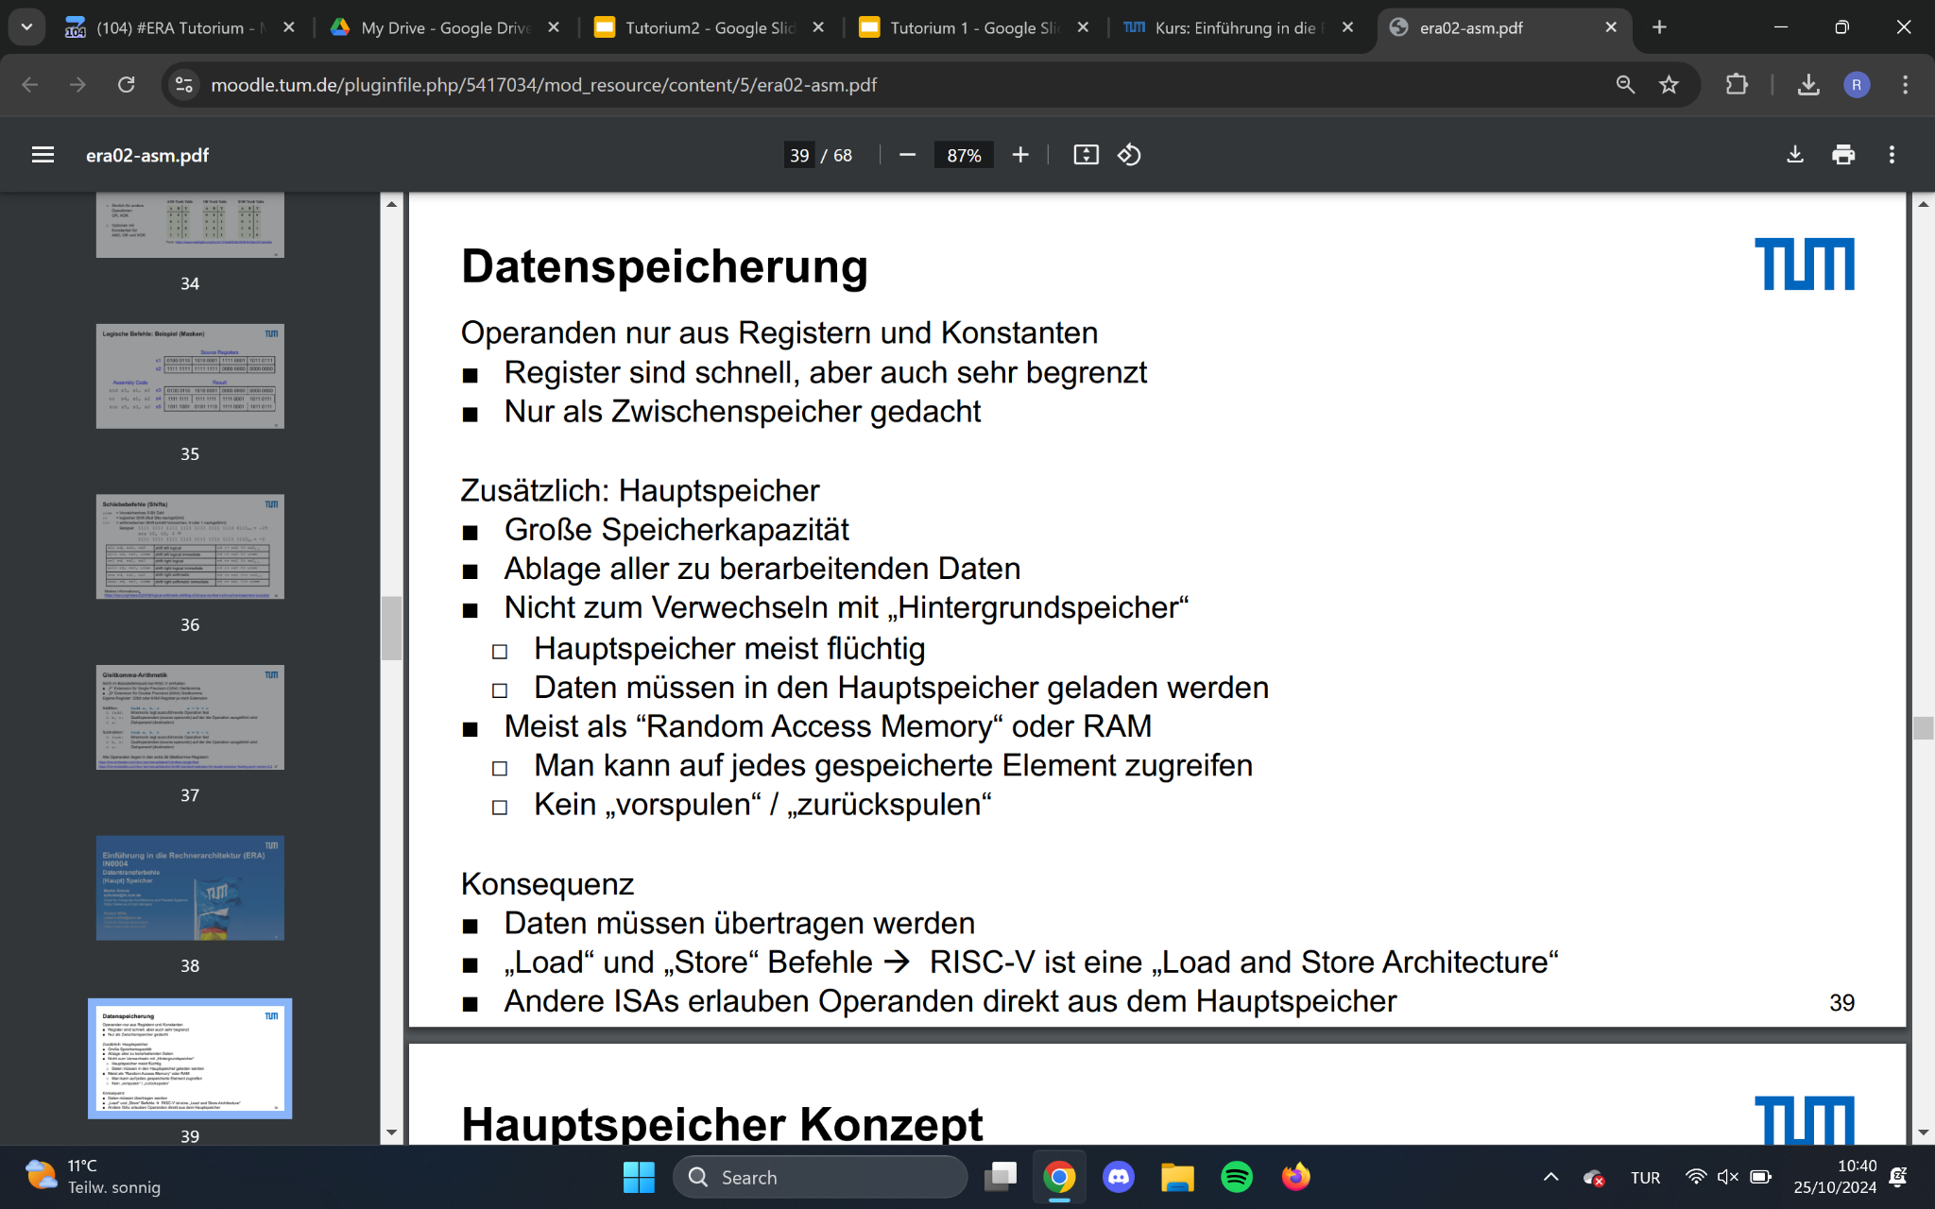
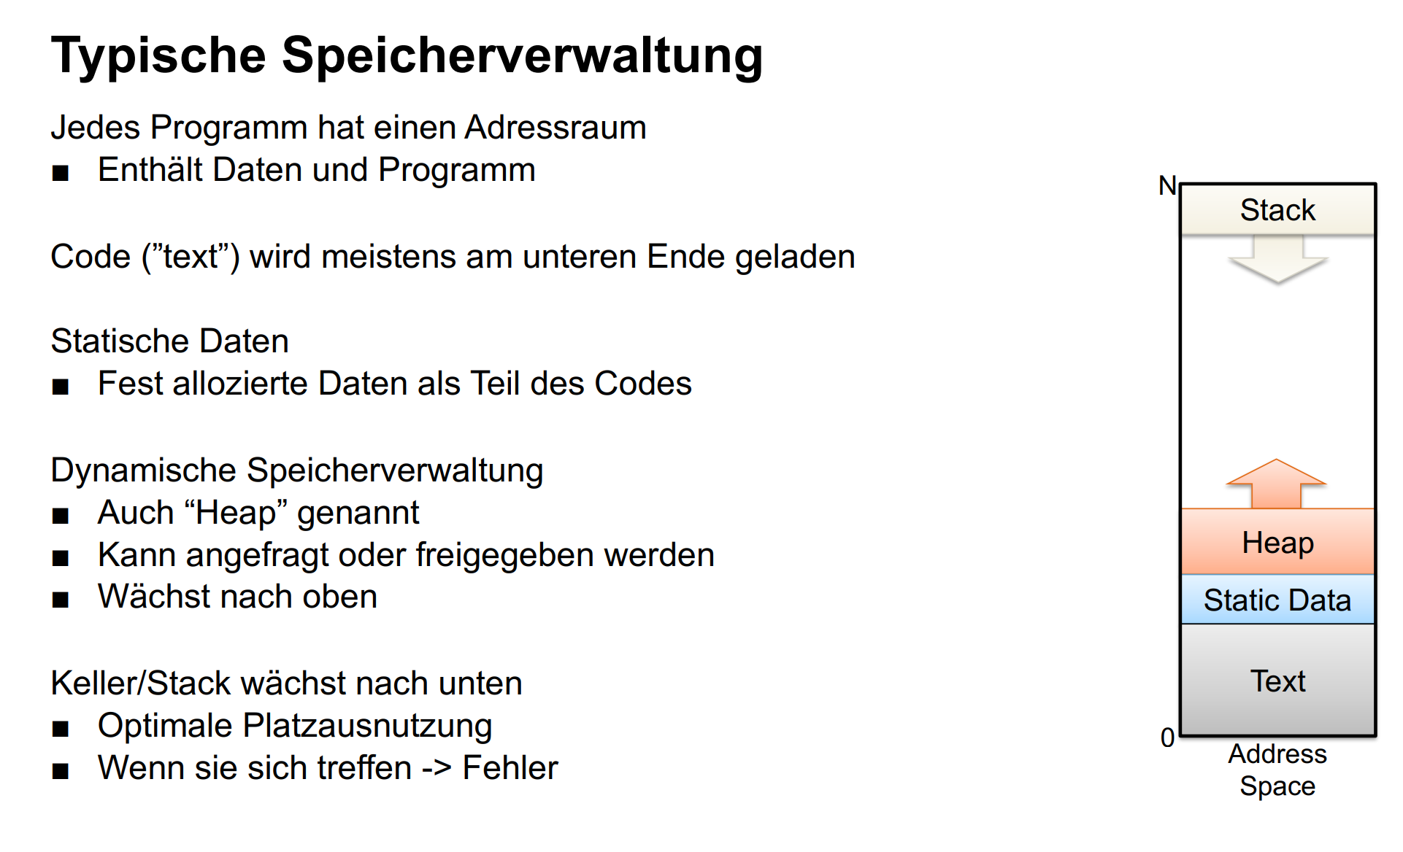
Load & Store

Slide 10
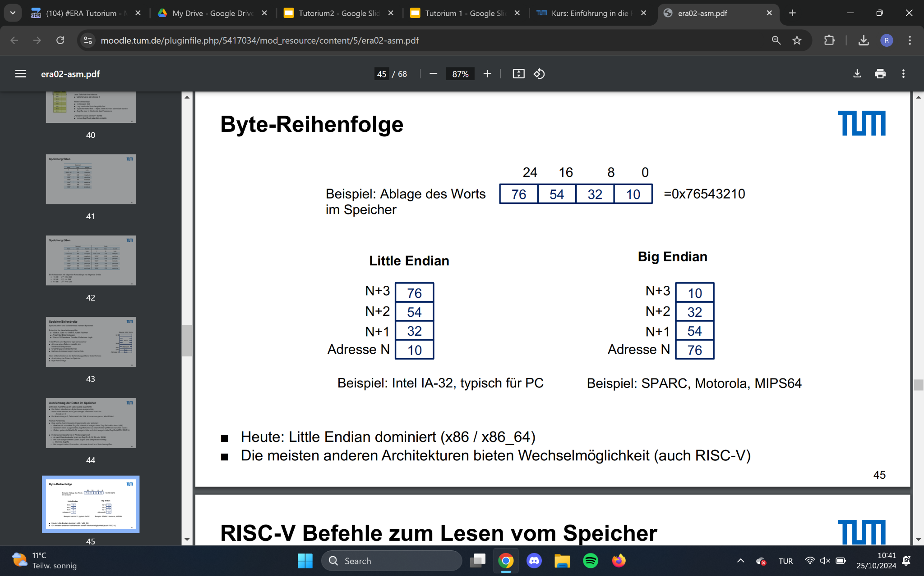
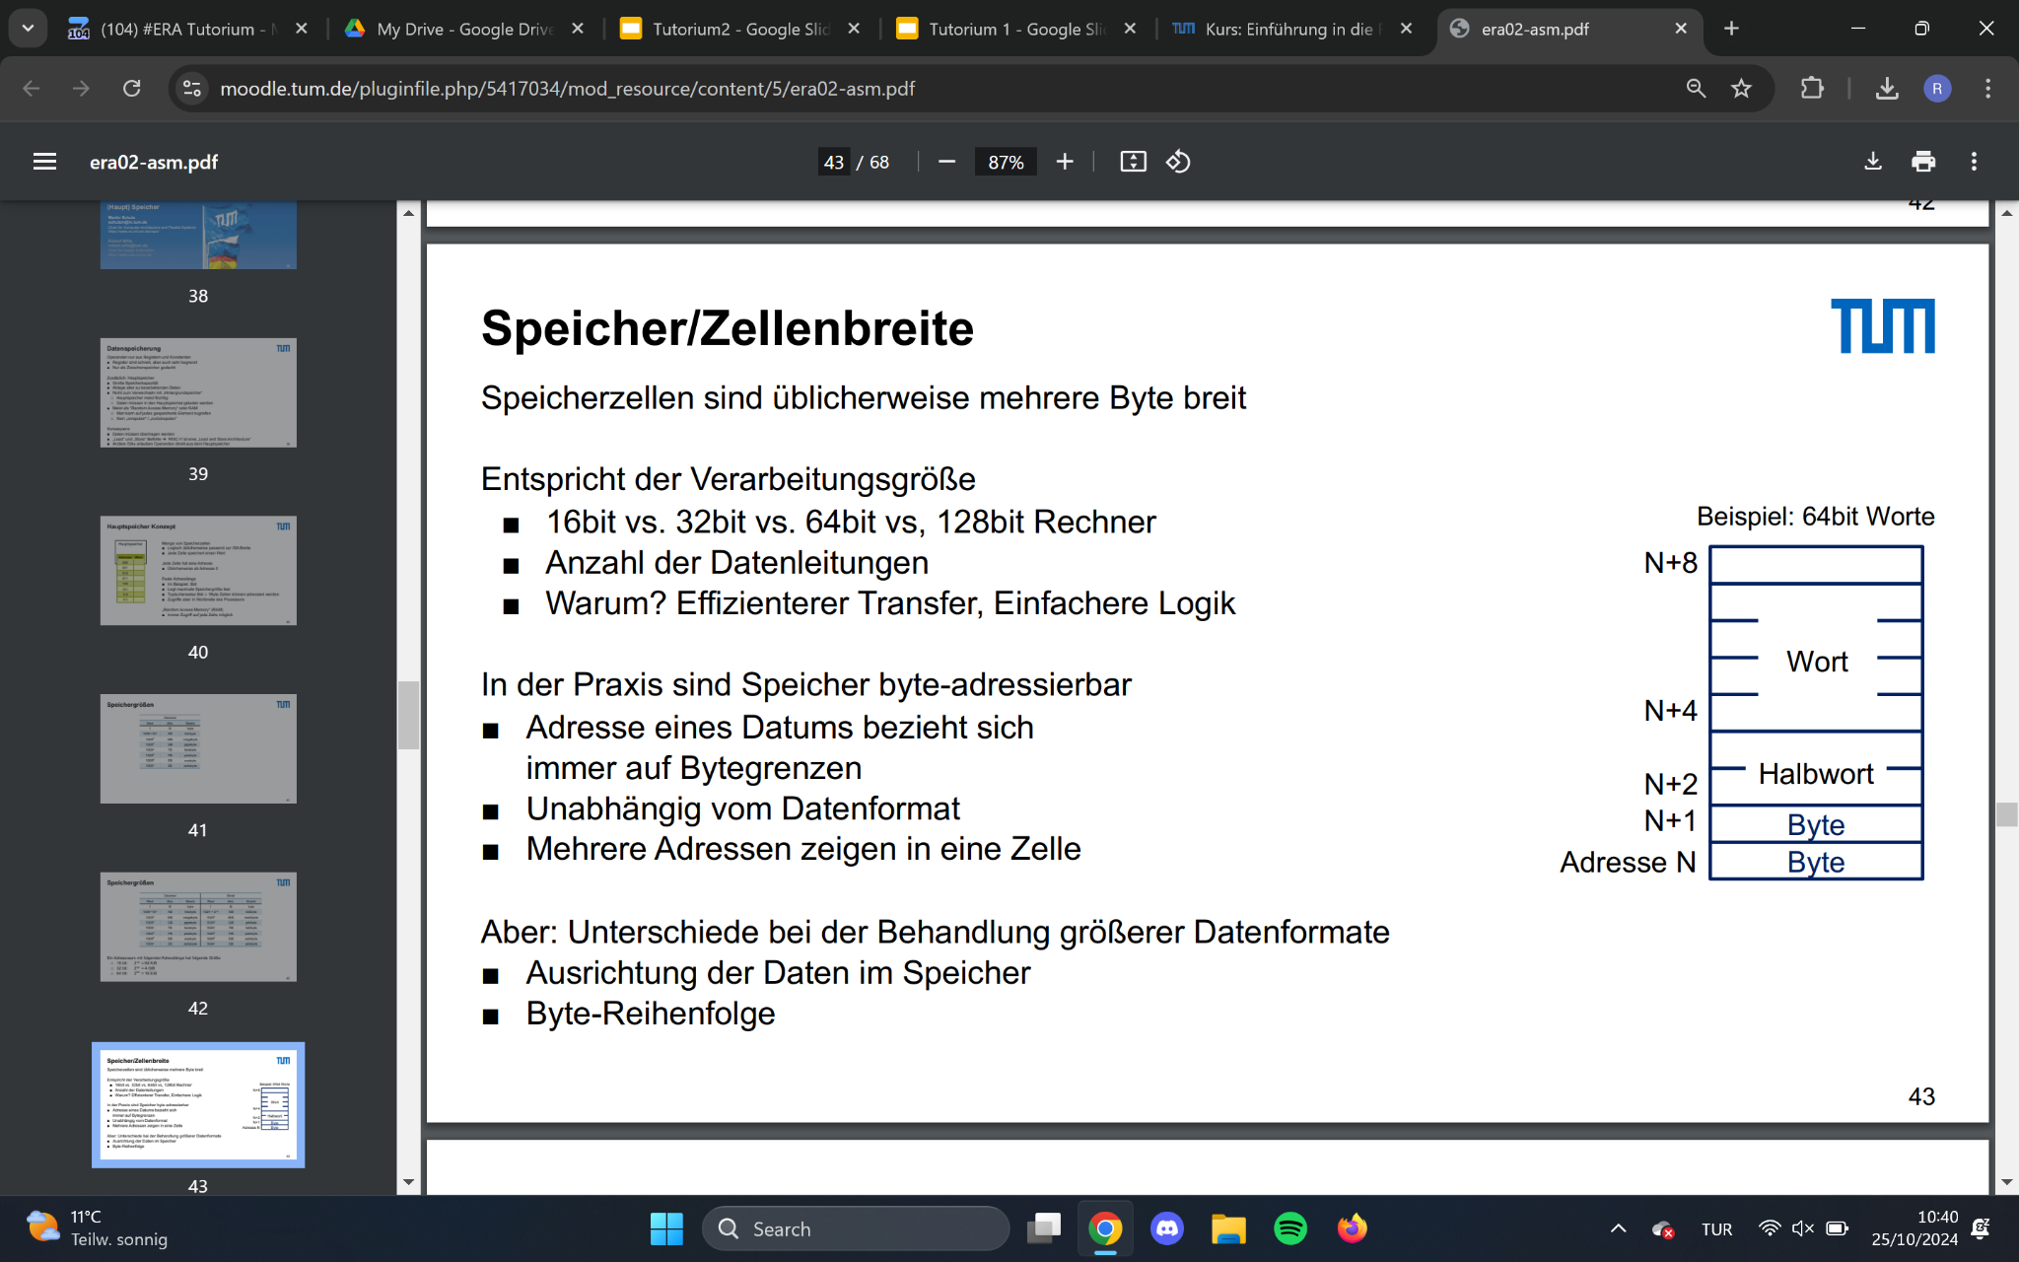
Bytes. Bytes everywhere.

Slide 11
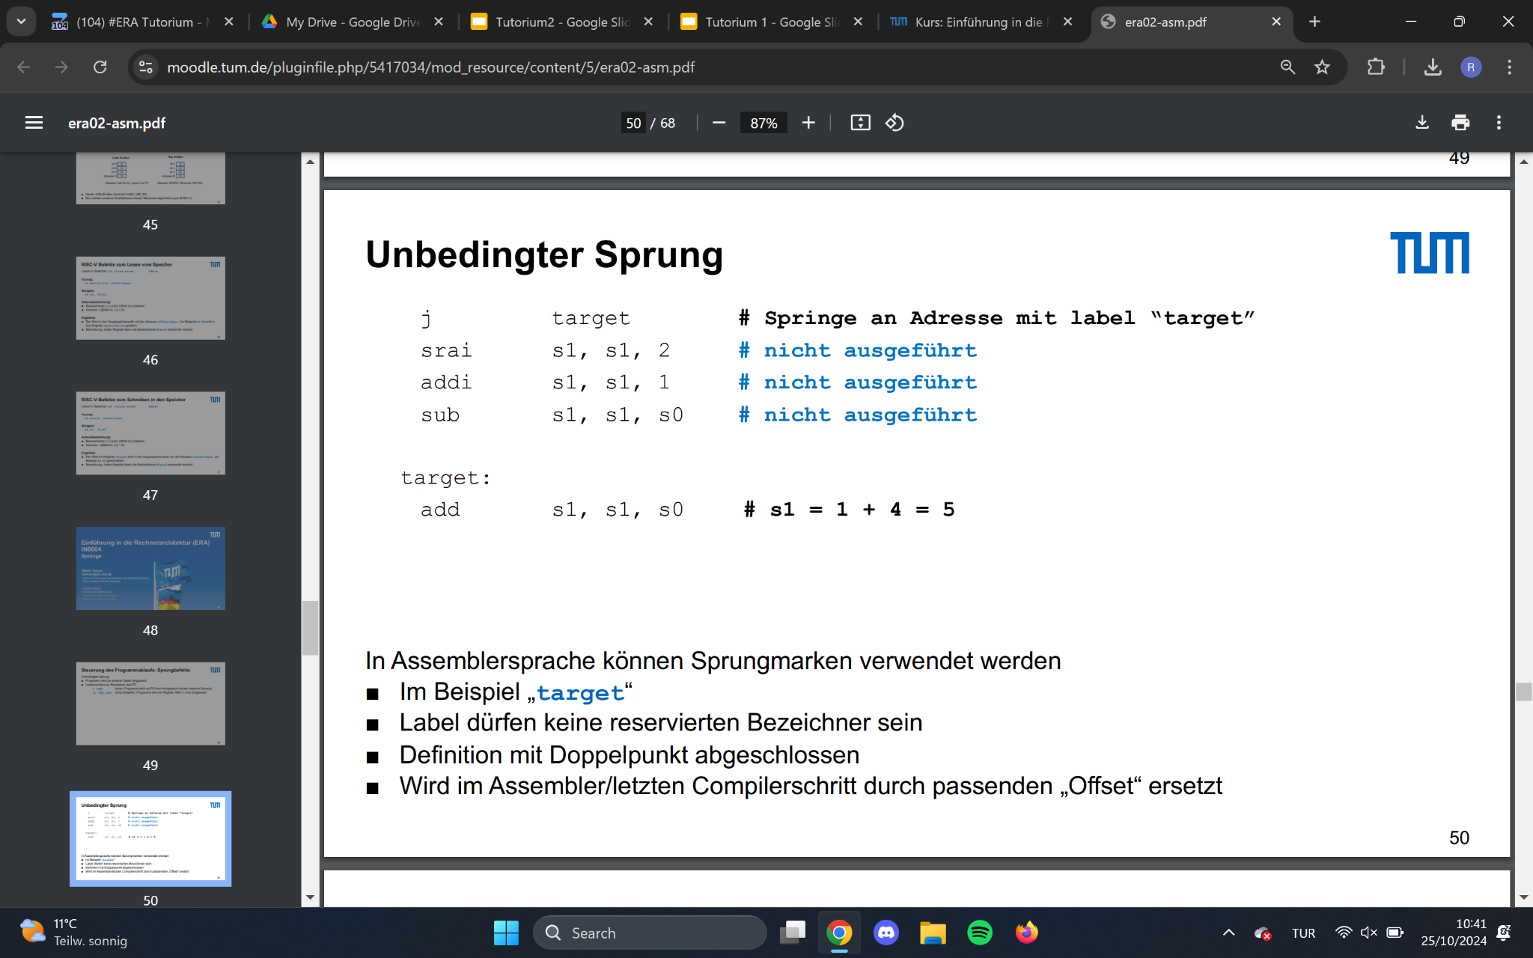
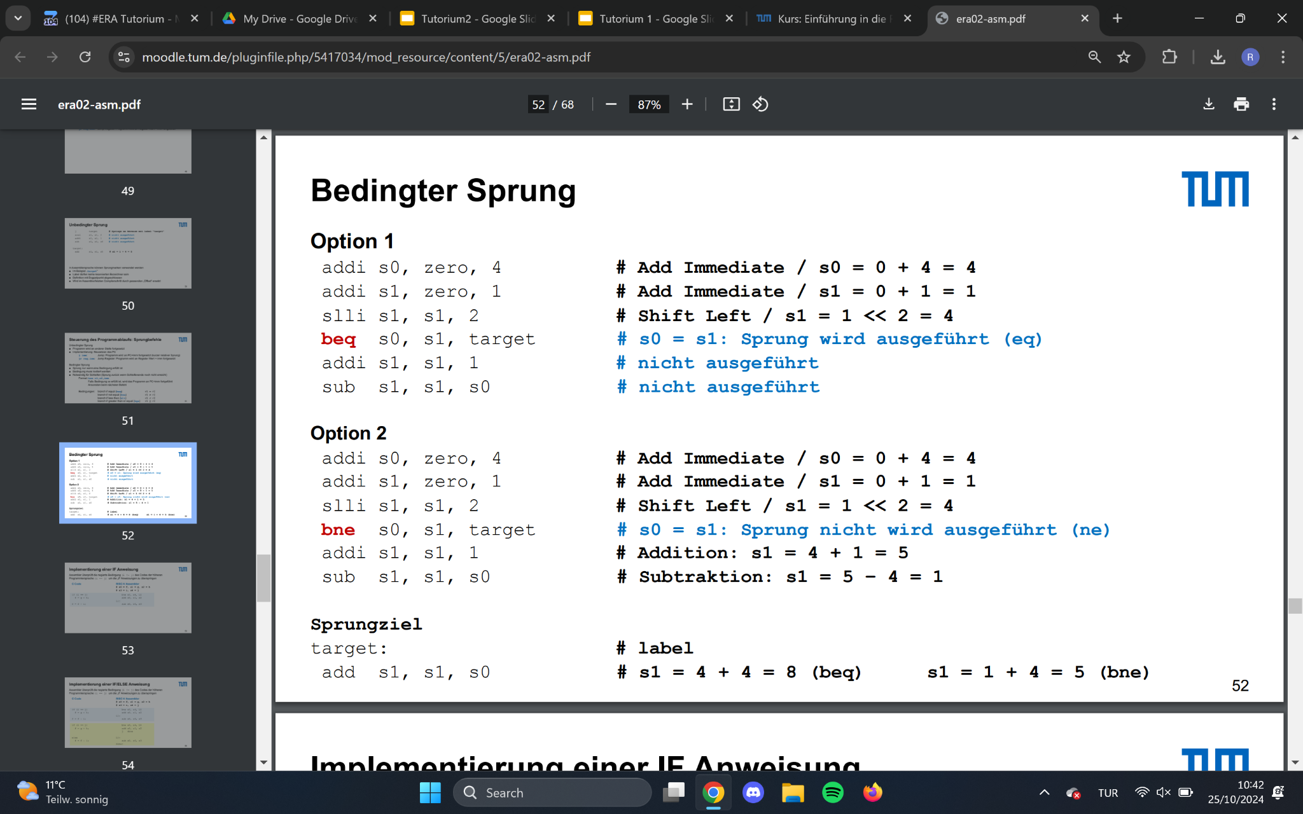
Sprünge (aka cheat code for if/for)

Slide 12
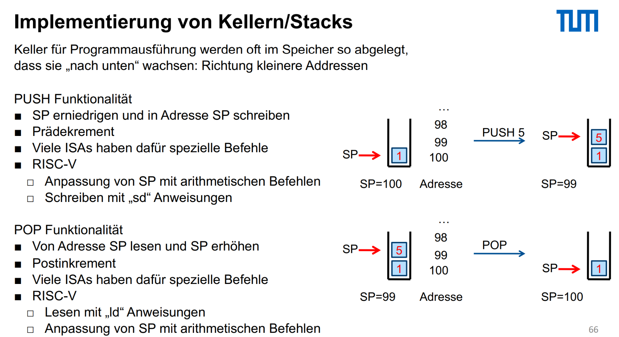
Learn to use stacks so you don't stack shelves*
* for legal reasons this is a joke, respect to everyone who stacks shelves

Slide 13
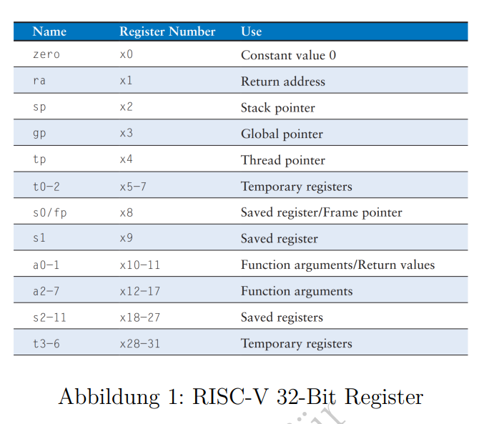

Slide 14
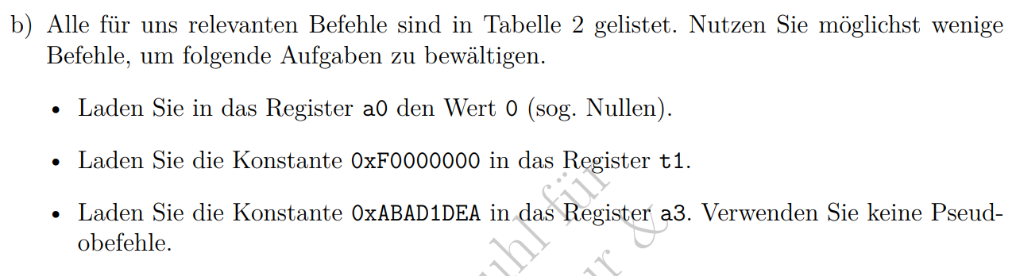

Slide 16
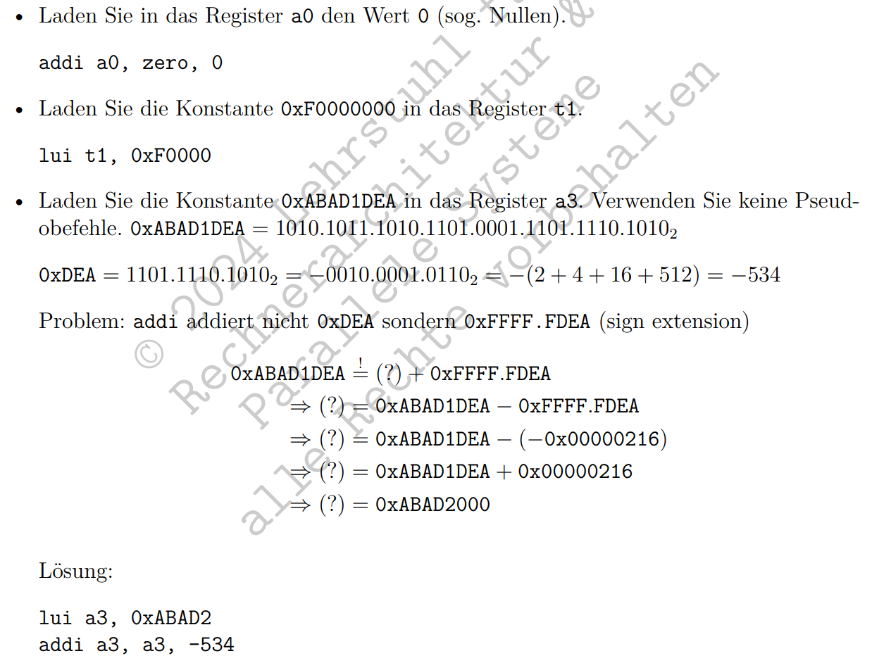

Slide 17
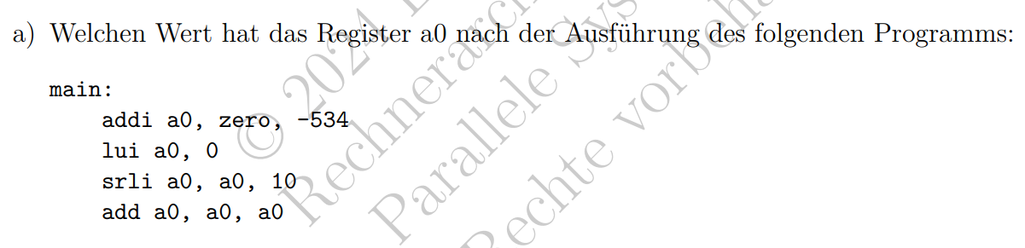
Probier’s in qtrvsim!
warum dieser Wert?

Slide 18
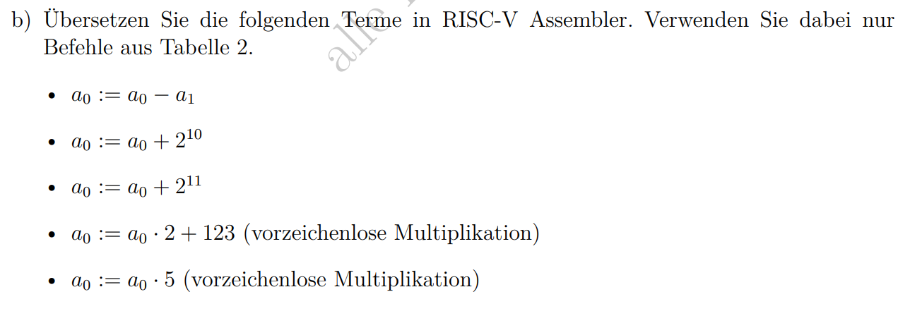

Slide 20
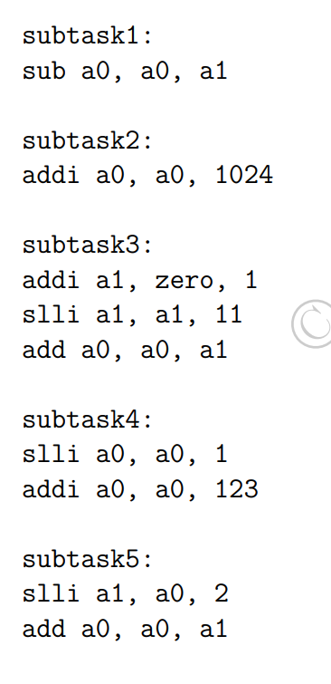

Slide 21
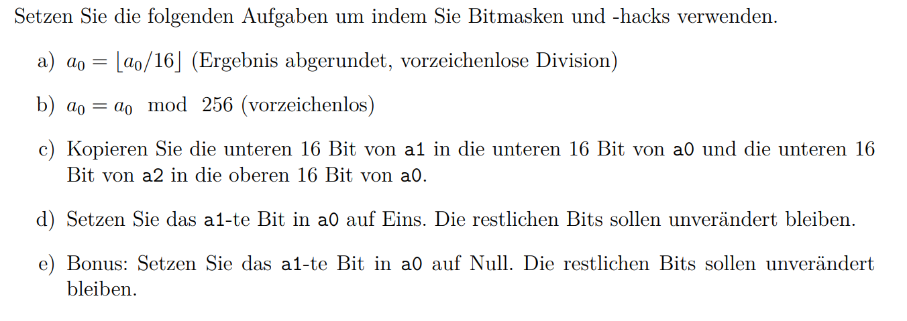

Slide 23
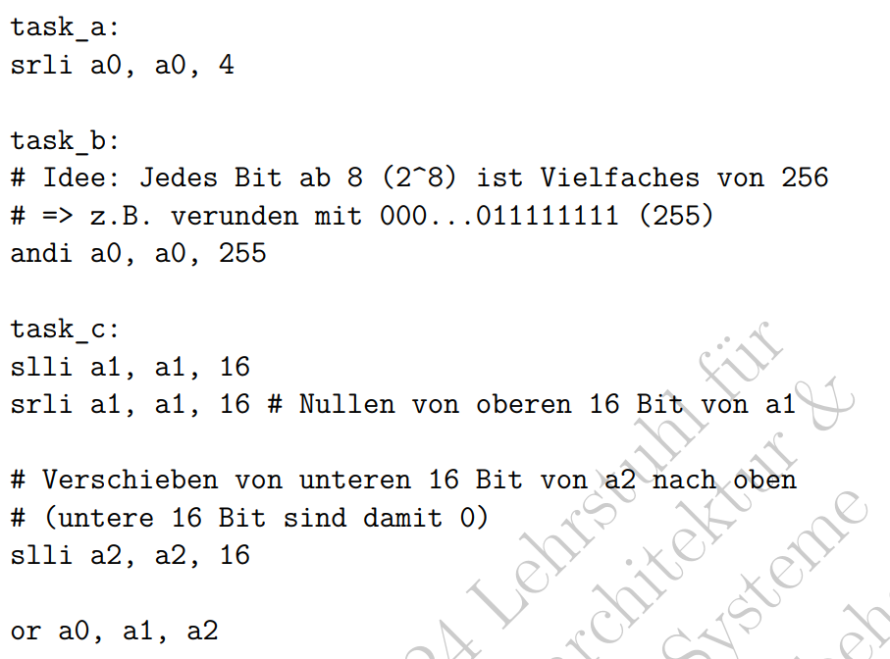

Slide 24
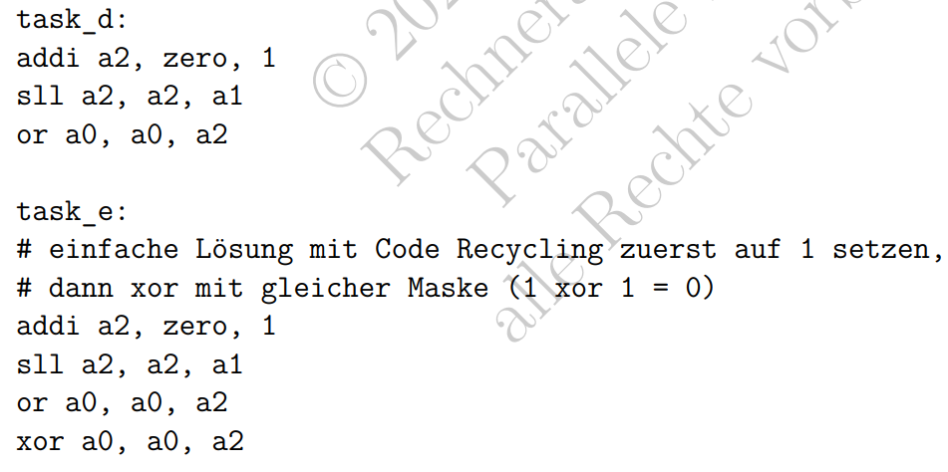

Slide 25
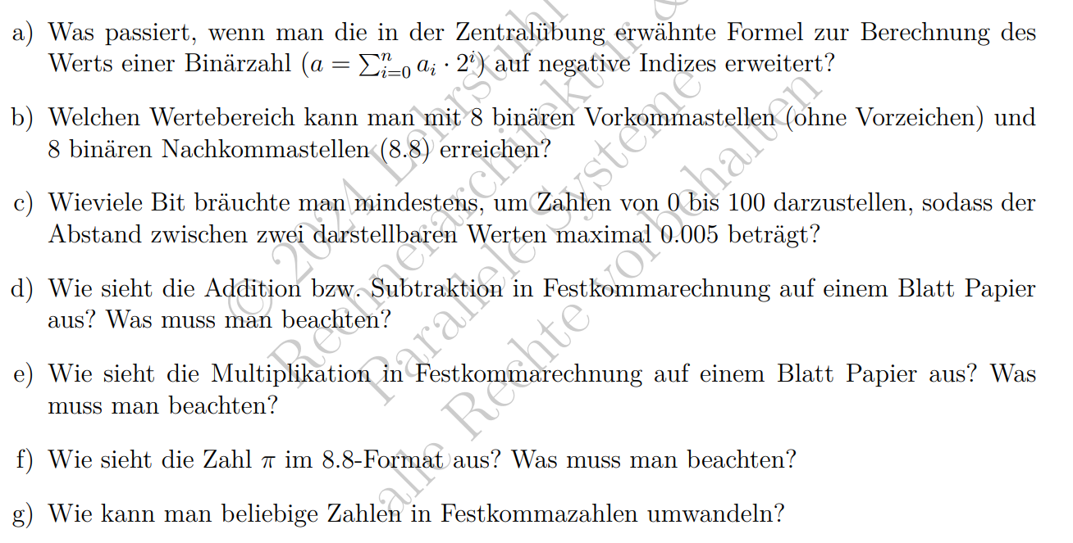

Slide 27
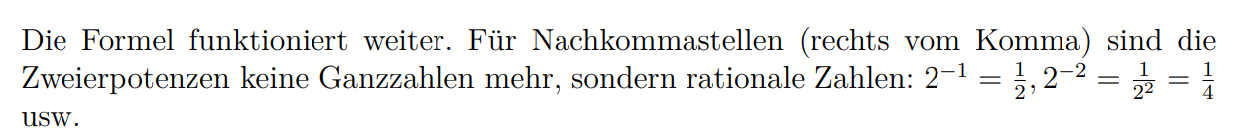
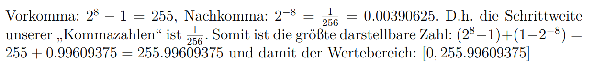
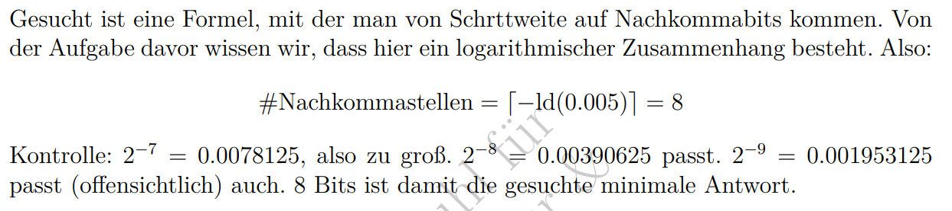

Slide 28
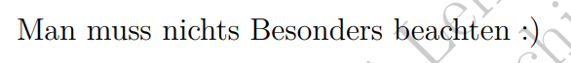
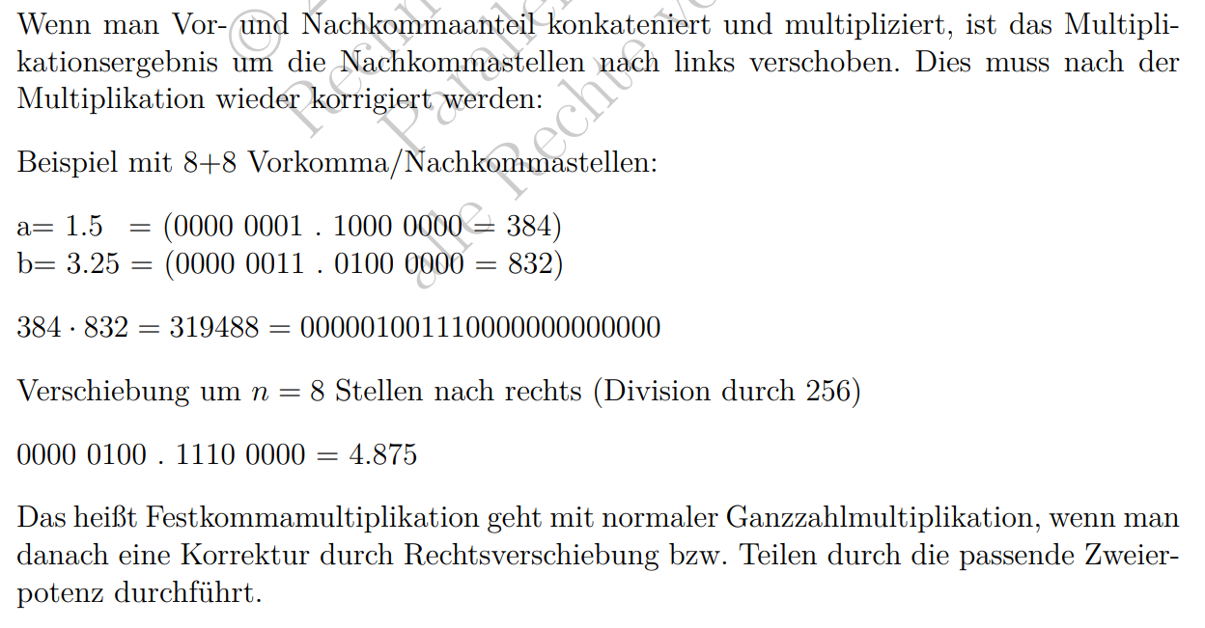

Slide 29
Live love Dominic

